Slide 1

Lorient Vous Présente Montmartre (Paris )

Slide 2
Montmartre est un quartier du 18ᵉ arrondissement de Paris dominé par la basilique du Sacré-Cœur. Depuis le XIXᵉ siècle, il a accueilli de nombreux artistes tels que Picasso ou Modigliani et est devenu le symbole d'un mode de vie bohème. Jusqu'en 1860, Montmartre est une commune du département de la Seine

Slide 3
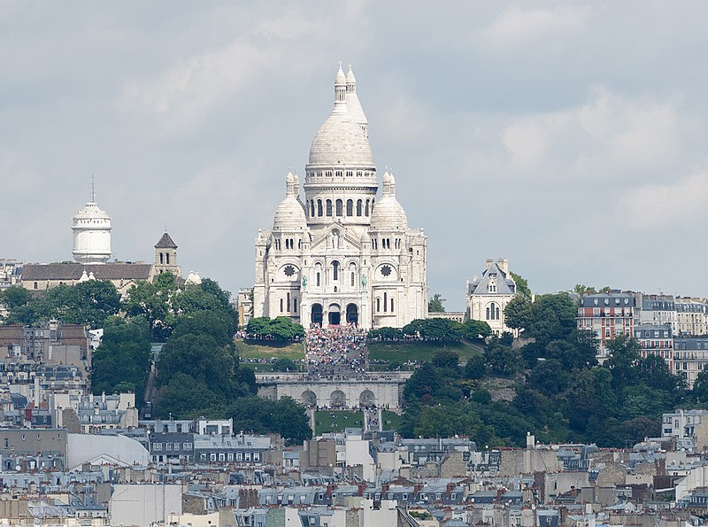
La Butte Montmartre dominée par le Sacré Cœur

Slide 4
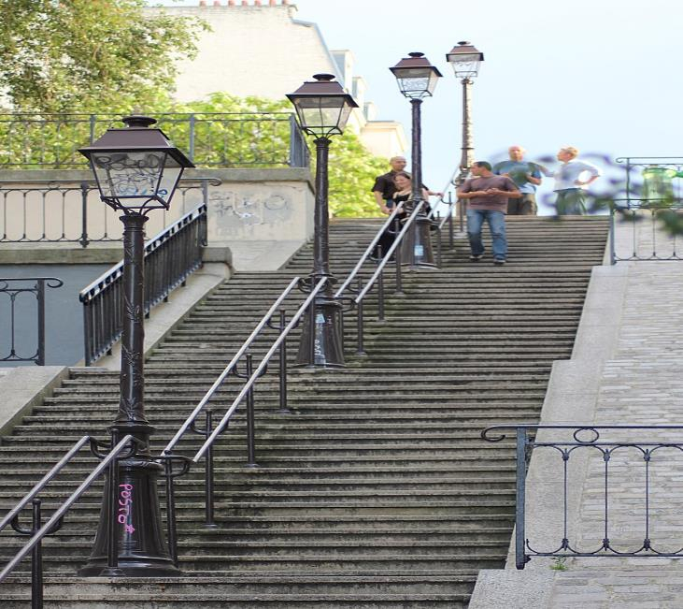
Un Escalier Typique de Montmartre

Slide 5
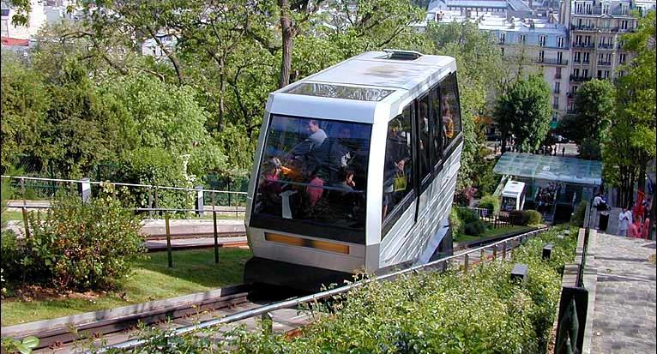
Le Funiculaire

Slide 6
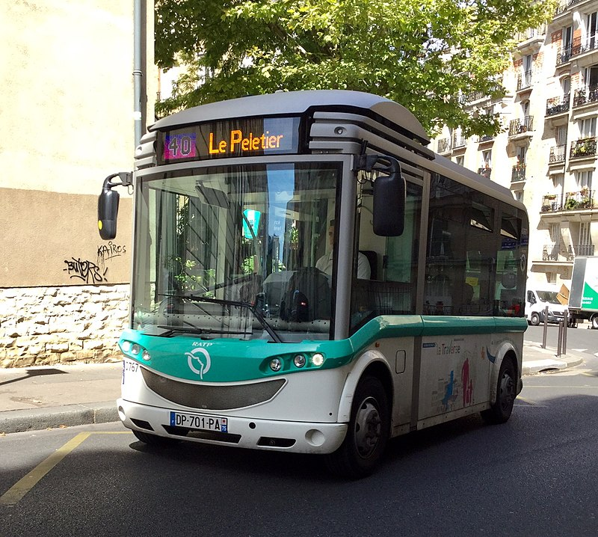
Le Bus 40 Anciennement Montmartrobus

Slide 7
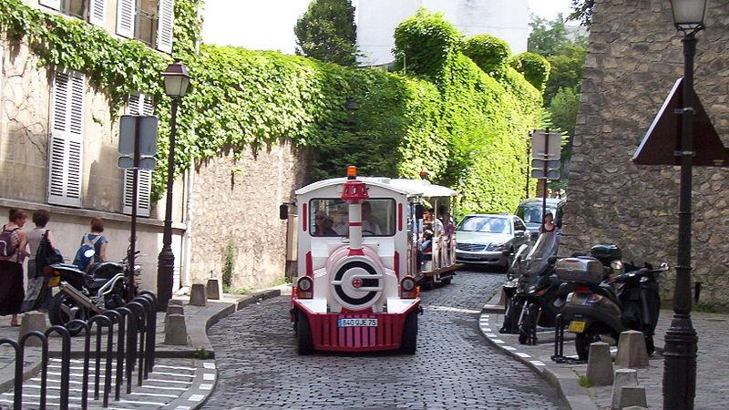
Le petit Train de Montmartre

Slide 8
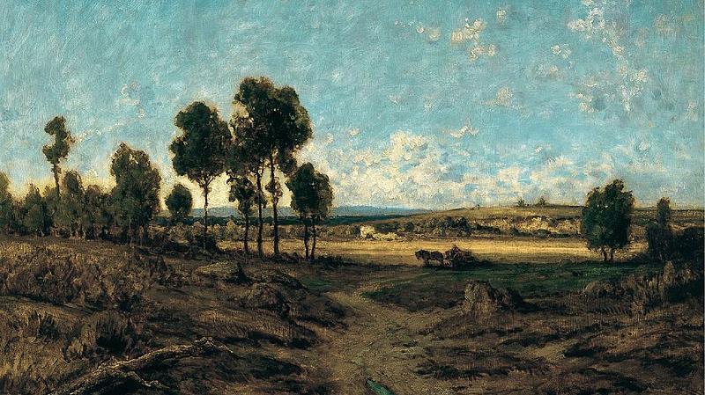
Vue Sur La plaine de Montmartre Vers < 1848 > Théodore Rousseau musée Thyssen Bornemisza (Madrid )

Slide 9
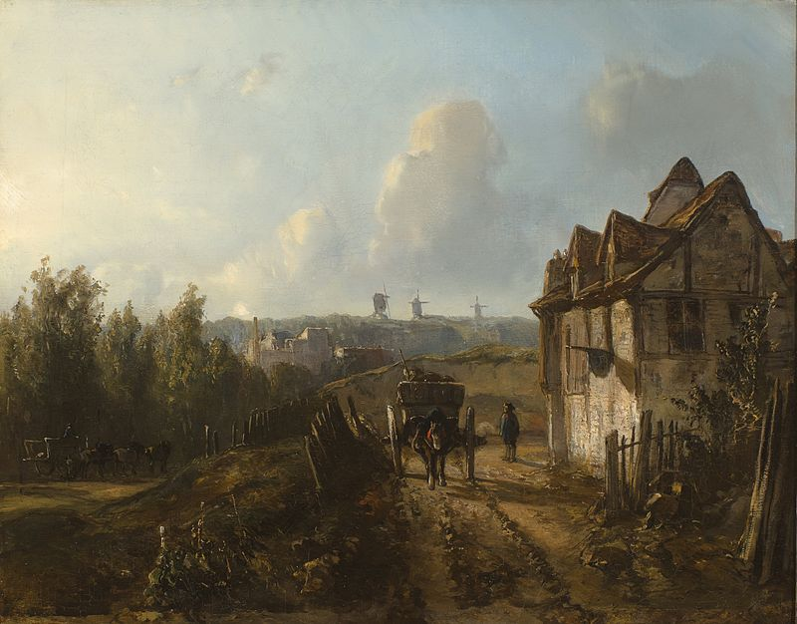
Vue de Montmartre < 1850 > Johan Barthod Jongkind musée Boijmans Van Beuningen Rotterdam Pays bas

Slide 10
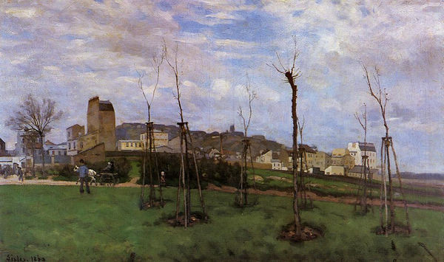
Alfred Sisley Vue De Montmartre depuis la Cité des Fleurs Aux Batignolles < 1869 >Musée Grenoble

Slide 11
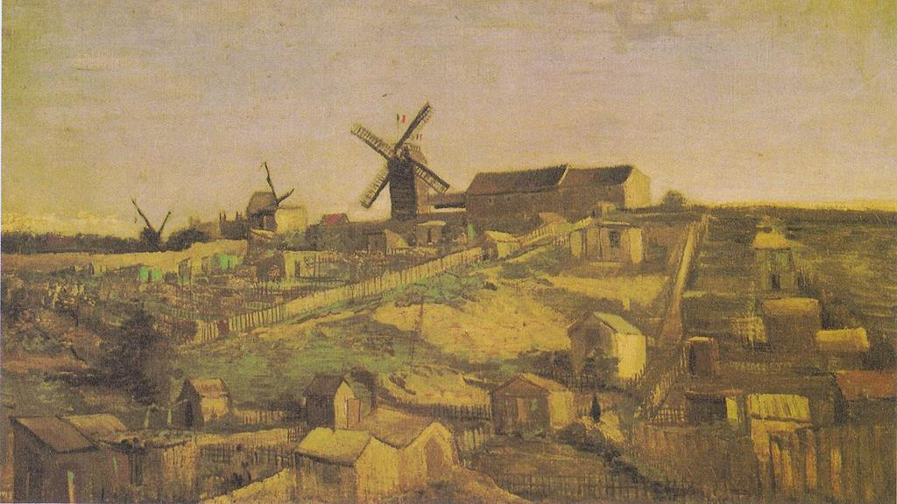
Vincent Van Gogh La Colline de Montmartre ou Vue De Montmartre et de ses Moulins < 1886 > Musée Kröller Müller

Slide 12
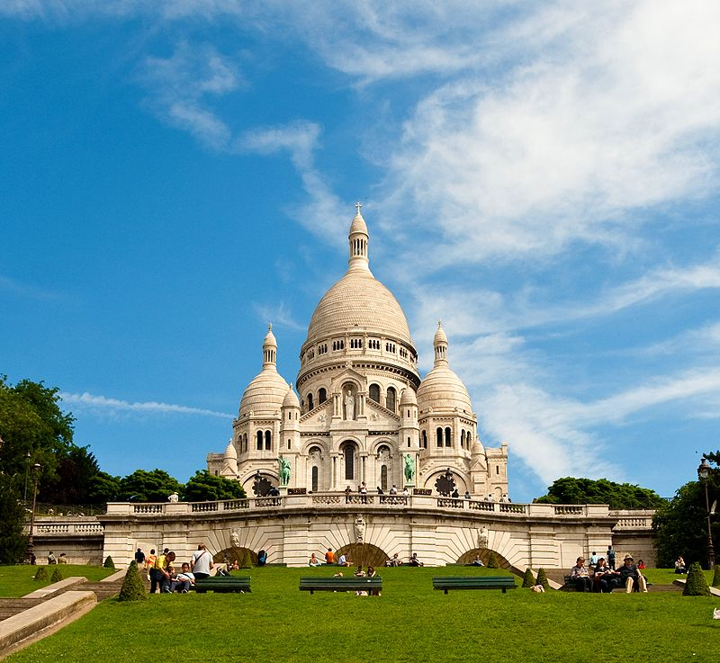
La Basilique Du Sacré Cœur de Montmartre

Slide 13
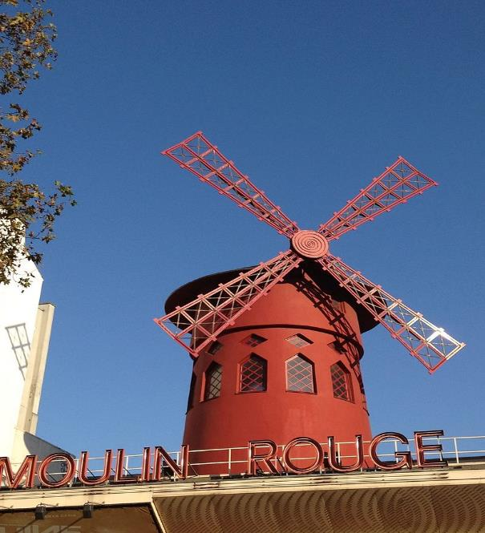
Le Moulin Rouge

Slide 14
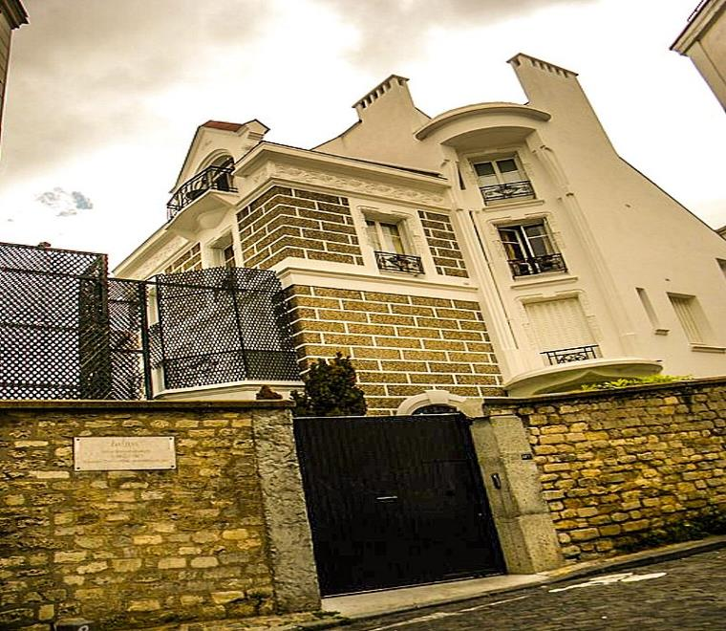
La Maison De Dalida

Slide 15
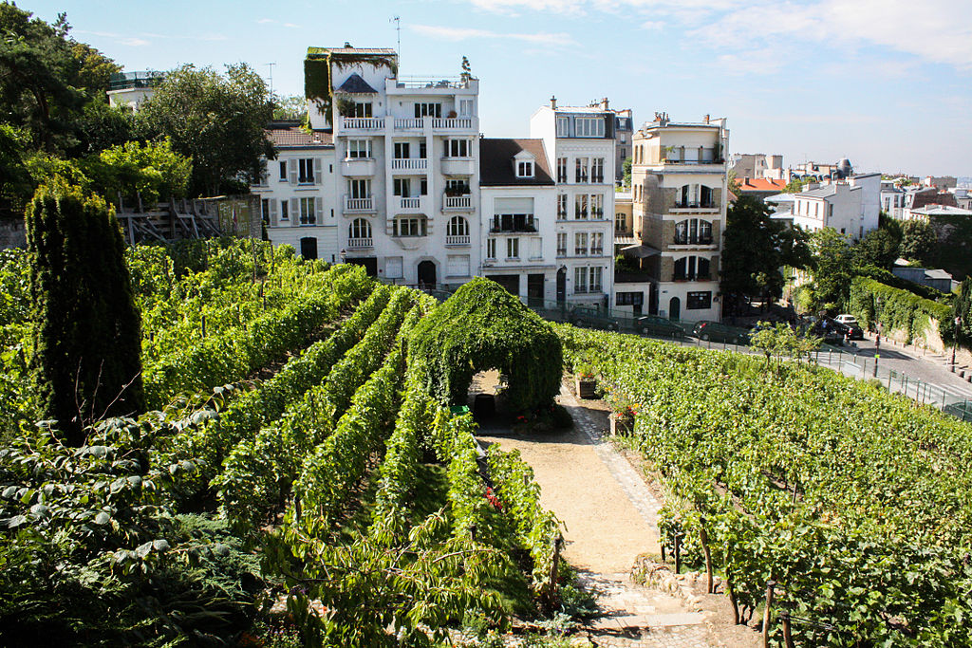
La Vigne De Montmartre

Slide 16
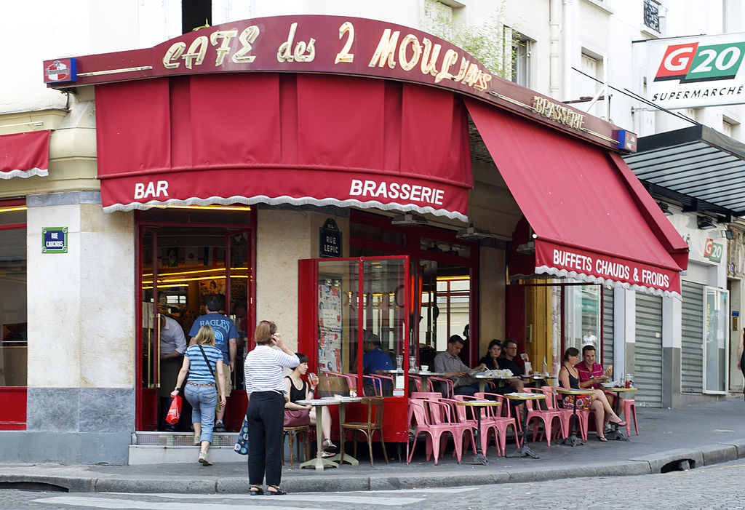
Le Café des deux Moulins

Slide 17
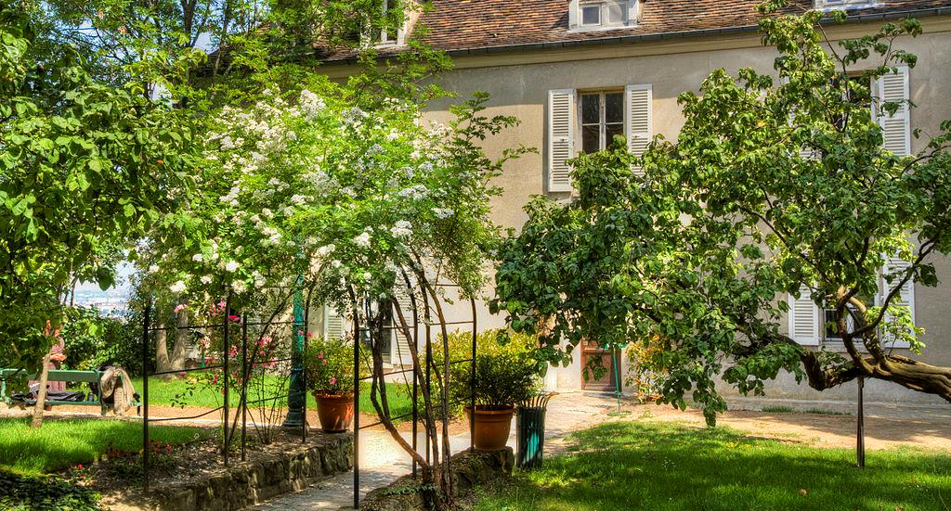
Le musée de Montmartre rue Cortot

Slide 18
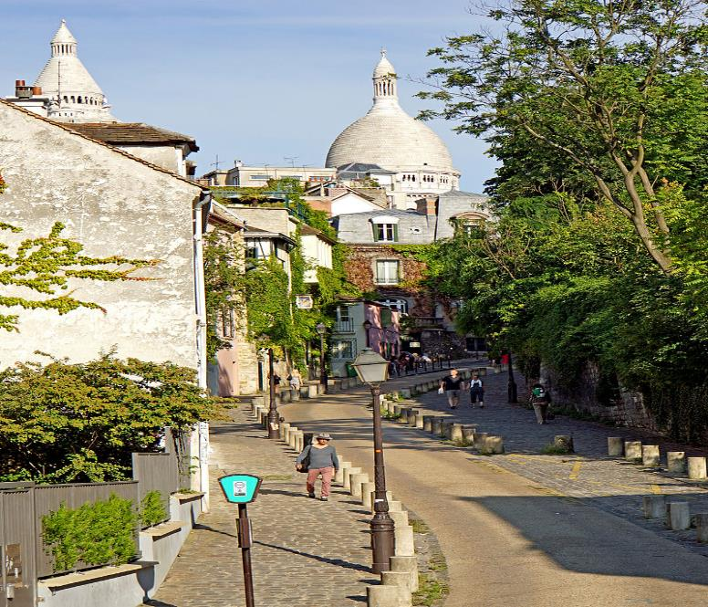
La Rue de L’Abreuvoir

Slide 19
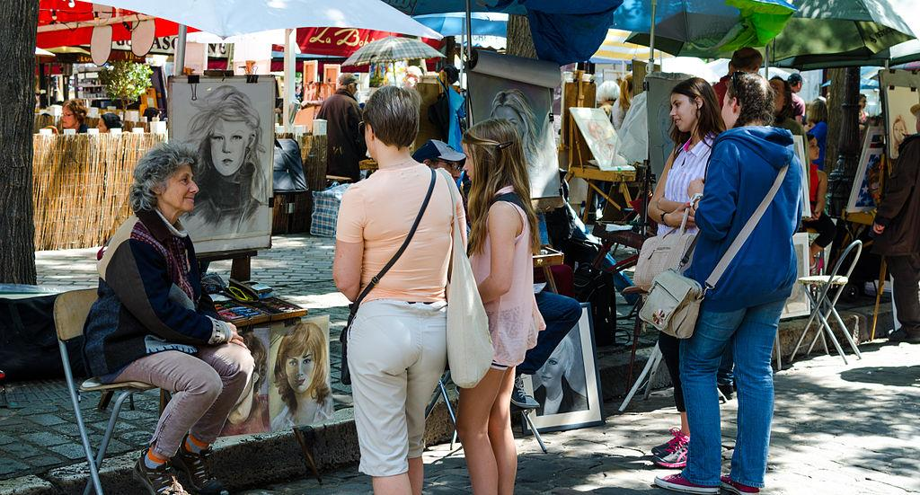
Les Peintres et les portraitistes de la Place Du Tertre

Slide 20
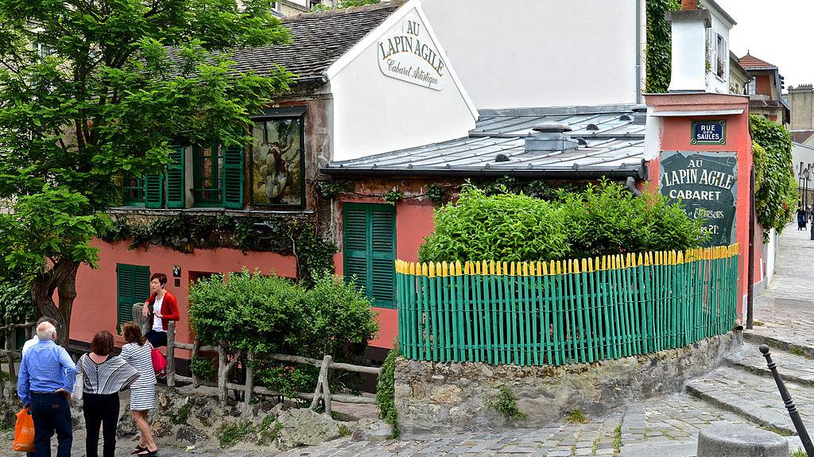
Au Lapin Agile Cabaret situé Rue Des Saules

Slide 21
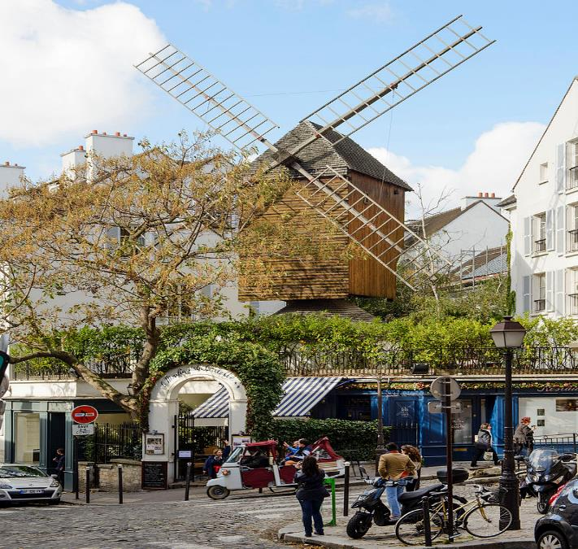
Le Moulin de la Galette à l’Angle De la Rue Lepic et de la Rue Girardon

Slide 22
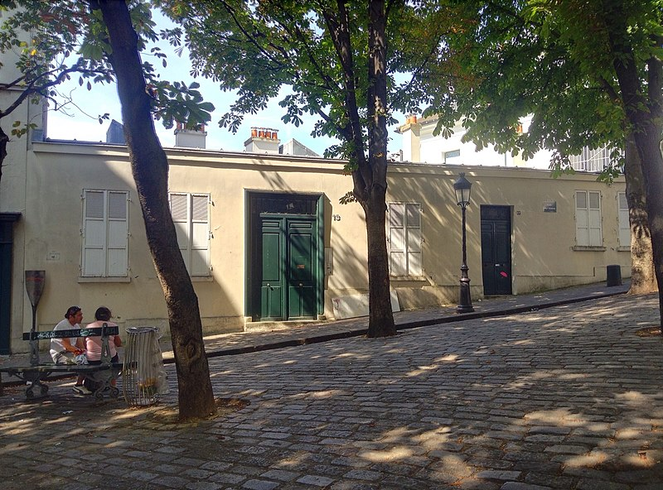
Le Bateau Lavoir Célèbre cité d’Artistes située place Emile Goudeau

Slide 23
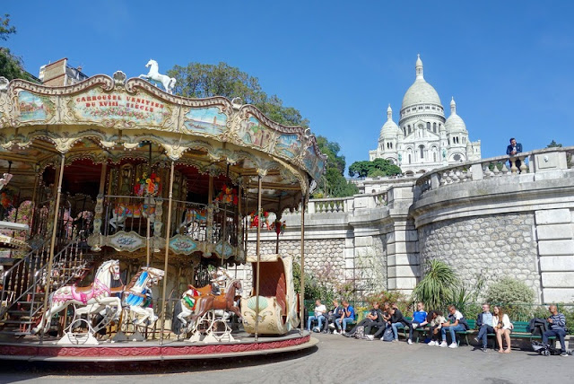
Montmartre

Slide 24
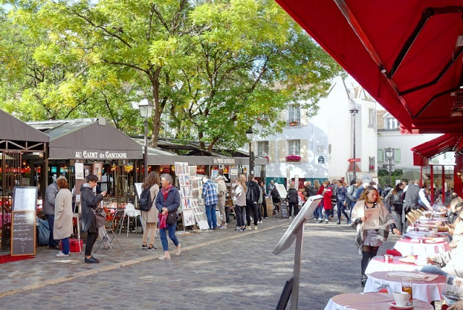
1 Place du Tertre à Montmartre

Slide 25
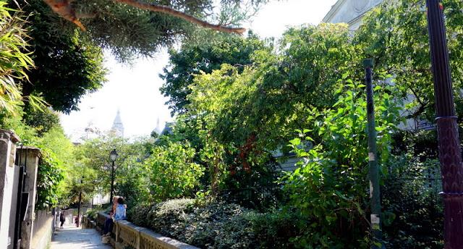
Allée des Brouillards et son Château

Slide 26
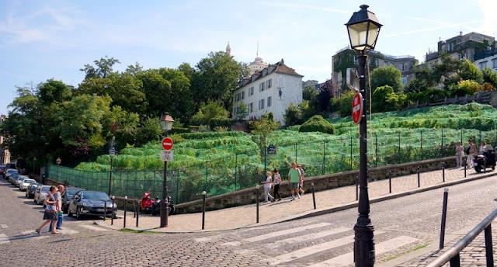
Vigne De Montmartre

Slide 27
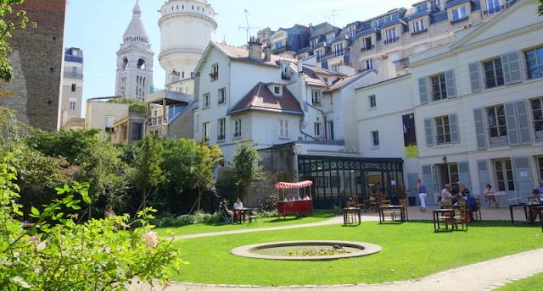
Musée de Montmartre et Jardin Renoir

Slide 28
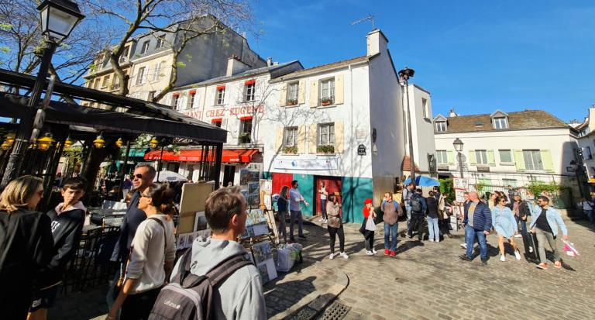
Place Du Tertre

Slide 29
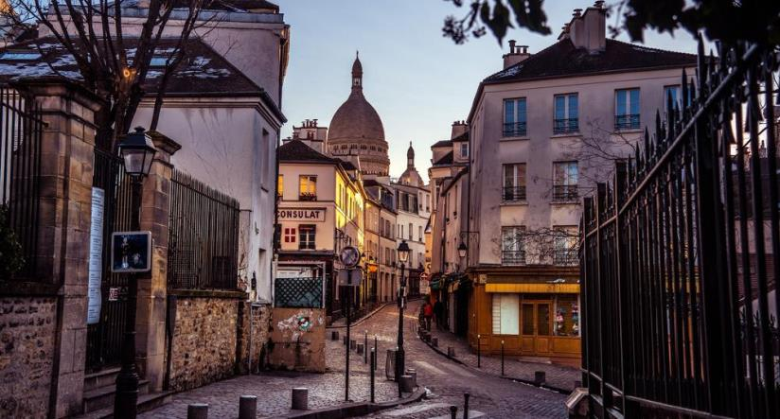
La Butte Montmartre

Slide 30
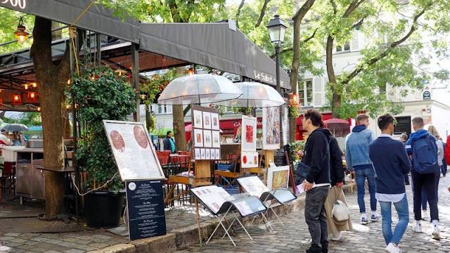
Place Du tertre

